Slide 1

공부어디서하조
스터디카페 창업을 위한
상권 시각화
신수경
전영서
김경수
박종호

Slide 2
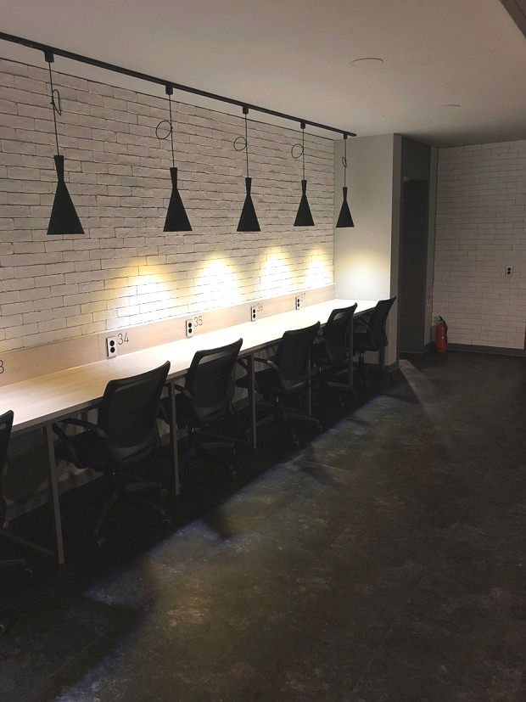
목차
1
주제
2
설계 단계
3
데이터 수집
4
시각화
5
한계점

Slide 3
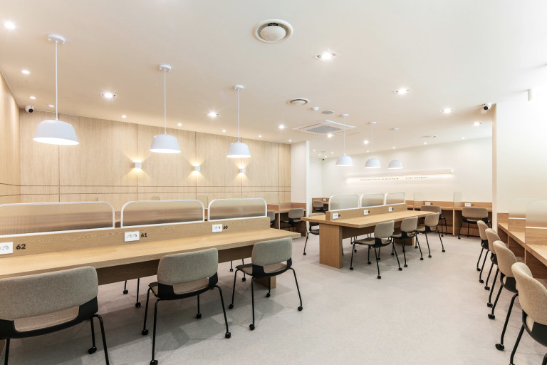
Part 1.
주제 소개

Slide 4
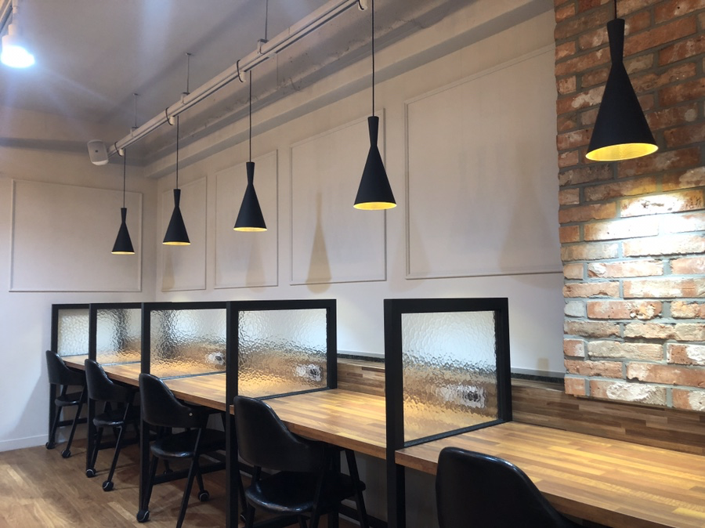
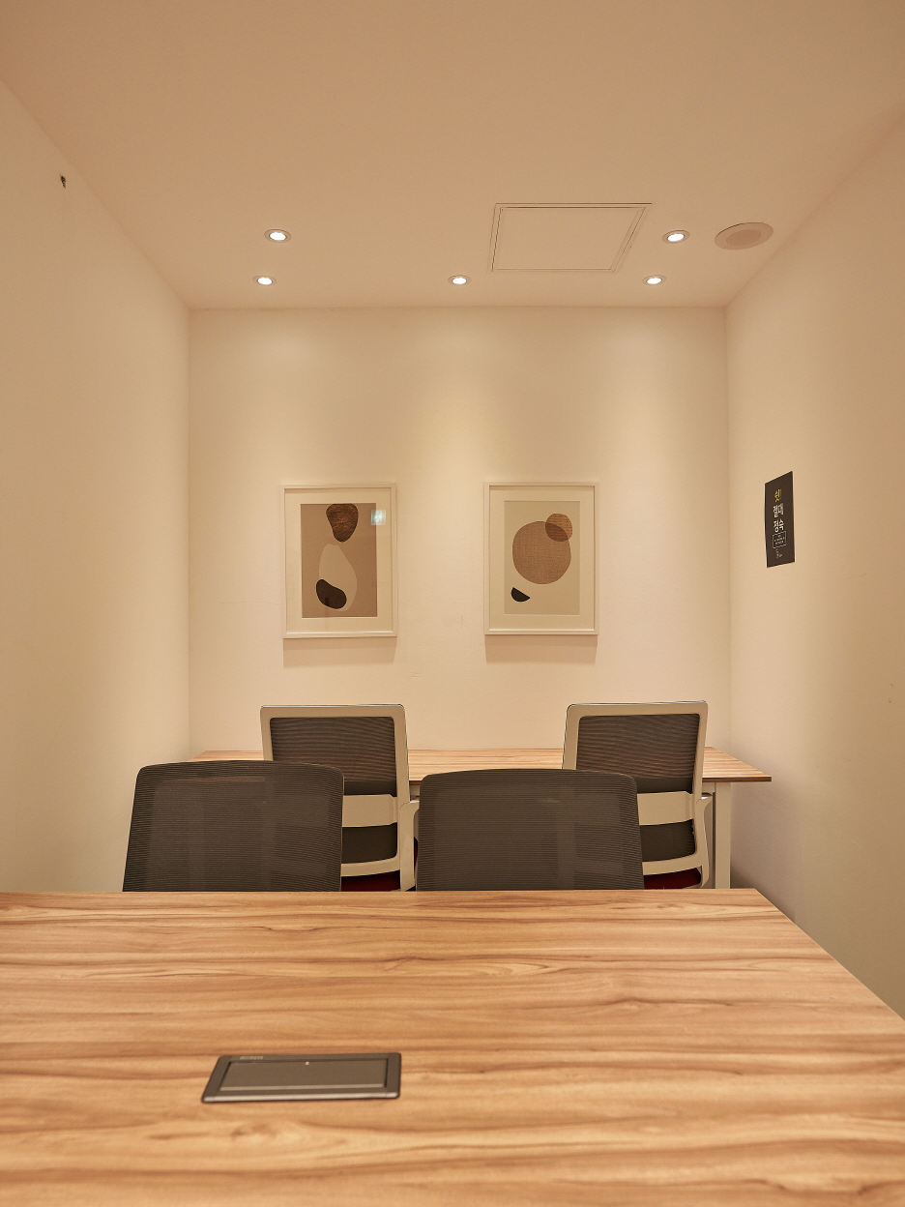
Part 1,
스터디카페

Slide 5

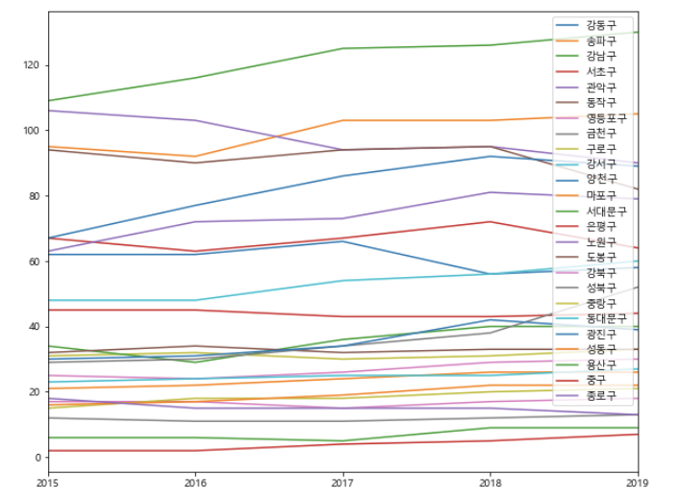
< 2015-2019 서울시내 구별 독서실 추세 데이터 >
?
서울열린데이터광장, ‘서울시 사설학원 및 독서실 통계’, 2020.10.21 기준으로 제작

Slide 6

Part 2.
데이터 수집

Slide 7
Part 2,
데이터 수집
서울시내 중고등학교 분포와 학생수
KESS 교육통계서비스, 시도별 유초중등교육기관 현황(학교수, 학생수, 교원수 등), 2020.04.01
아파트 분포
서울 열린데이터광장, 서울시 공동주택현황(사용년수별)통계(2019)
인근 대학교 분포와 학생수
KESS 교육통계서비스, 행정구역별 재적학생수(2020)
인근 독서실 분포
나이스 학원 민원서비스> 학원·교습소 정보

Slide 8
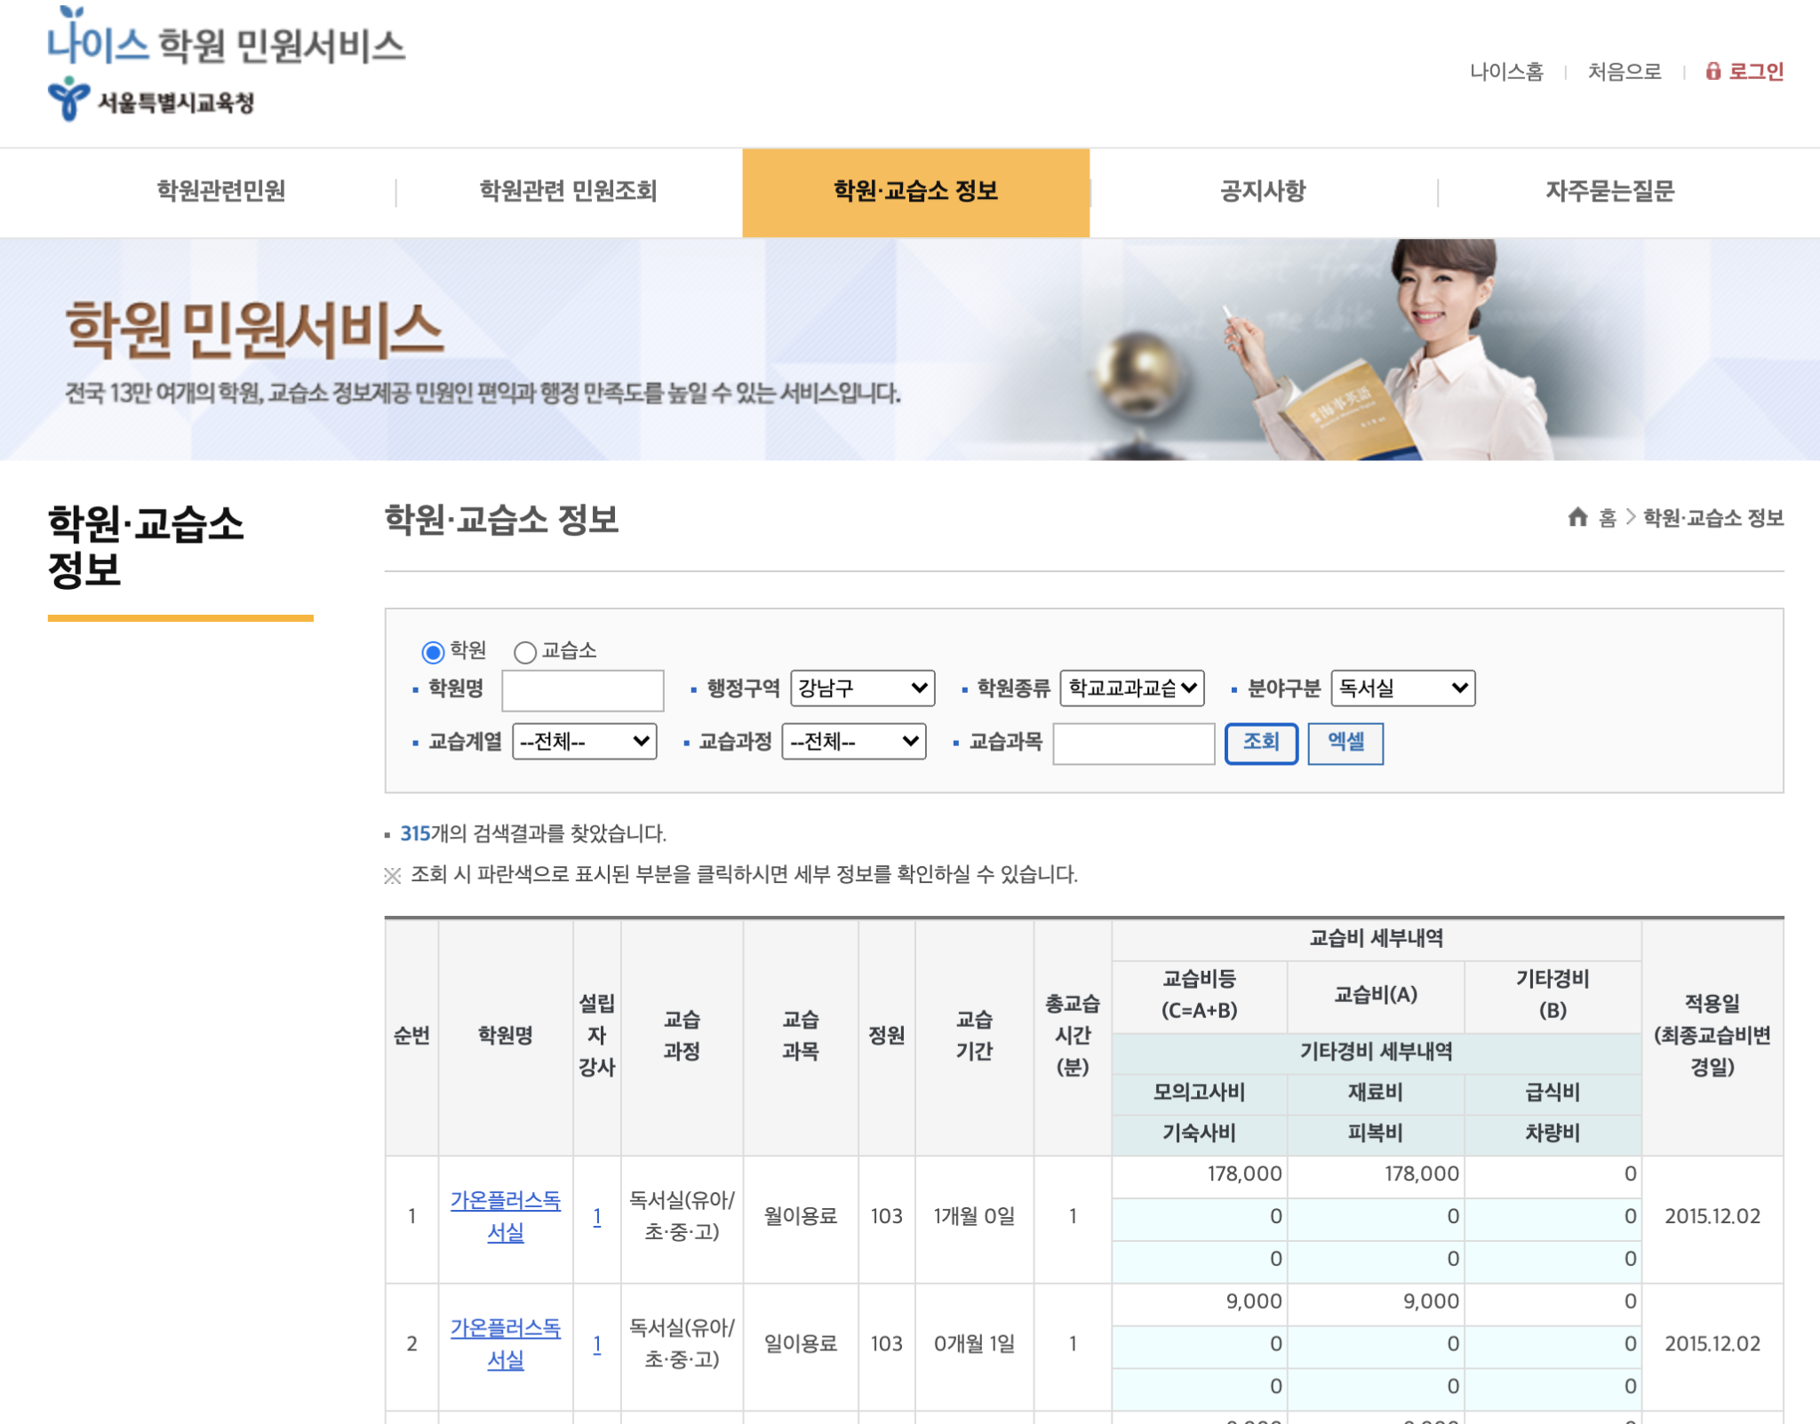
Part 2,
데이터 수집
셀레늄을 이용해 엑셀파일 다운 -> Pandas로 DataFrame 생성

Slide 9

Part 2,
데이터 수집
2) 셀레늄을 이용해 팝업으로 나오는 독서실 주소 데이터 수집

Slide 10

Part 3.
데이터 분석
Notes:
다음은 수집한 데이터를 이용해서 분석을 실행하겠습니다.

Slide 11
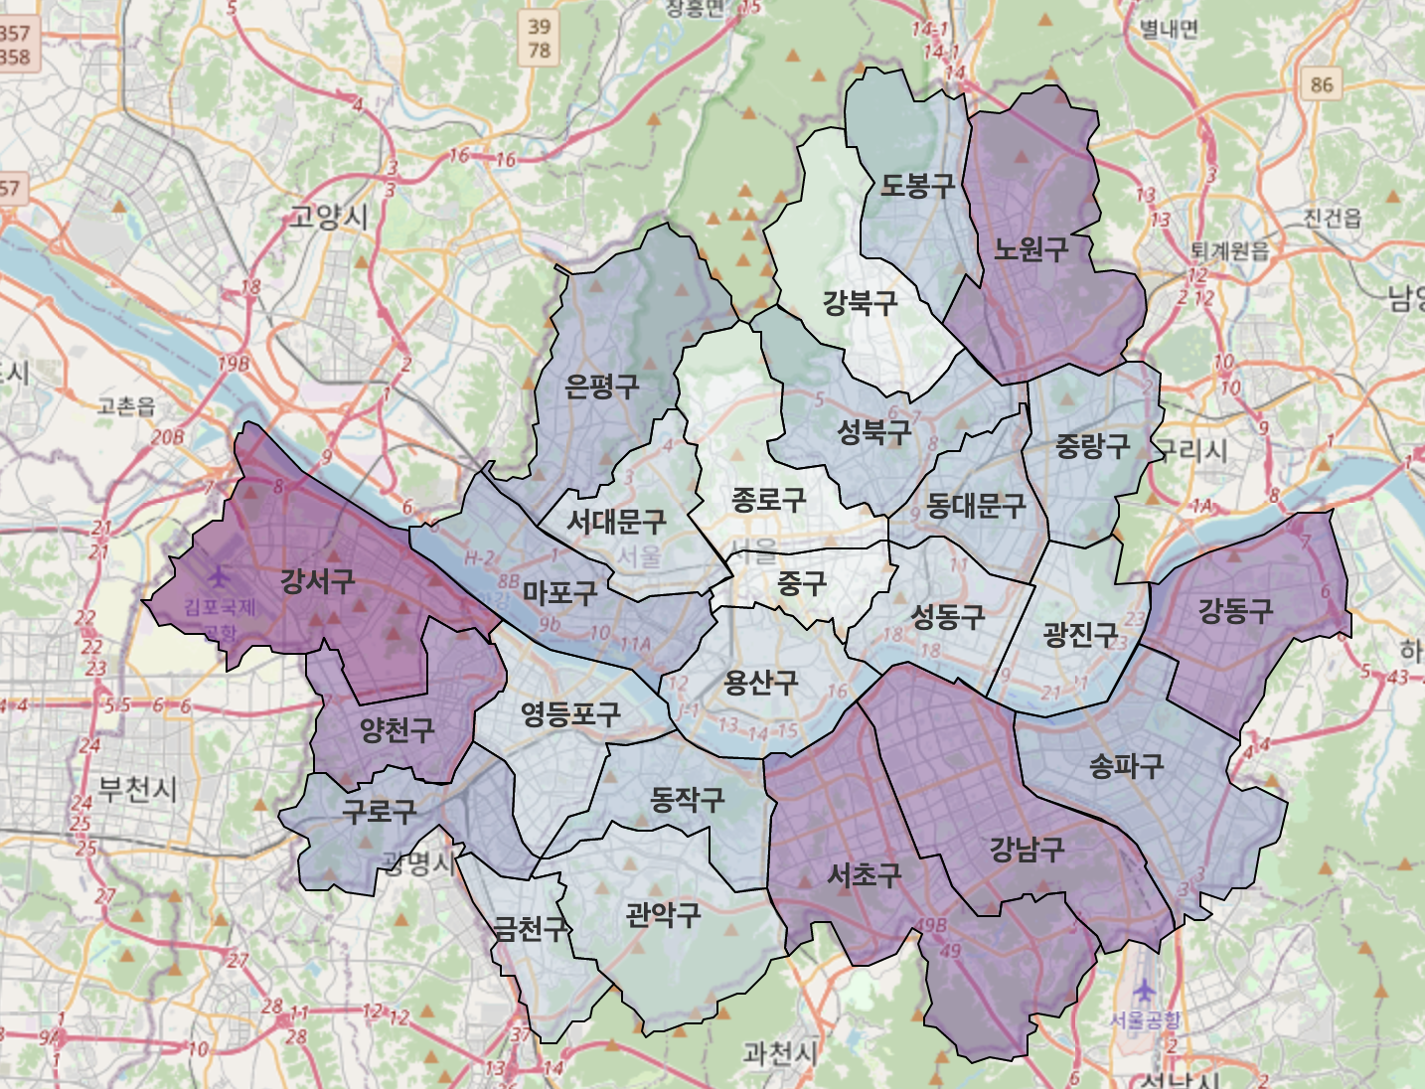
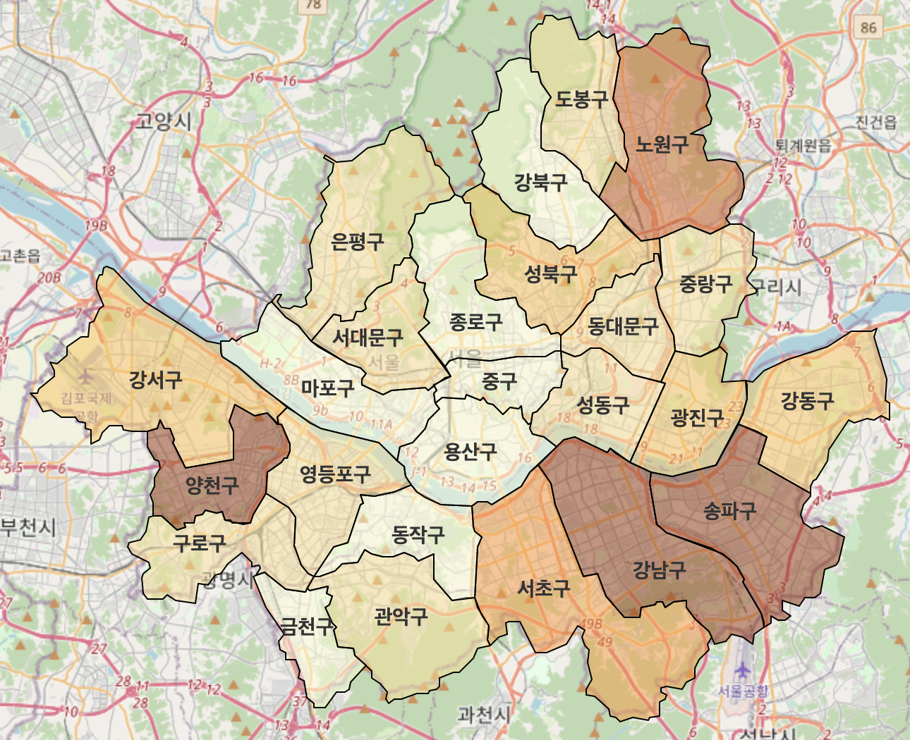
Part 3,
데이터 분석
자치구 별 아파트 분포(2019)
자치구 별 독서실 분포(2020)
서울시 공동주택 현황(사용년수별) 통계를 이용해 제작
출처 : 서울 열린데이터 광장
나이스 학원 민원서비스> 학원·교습소 정보(2021)를 크롤링하여 제작

Slide 12
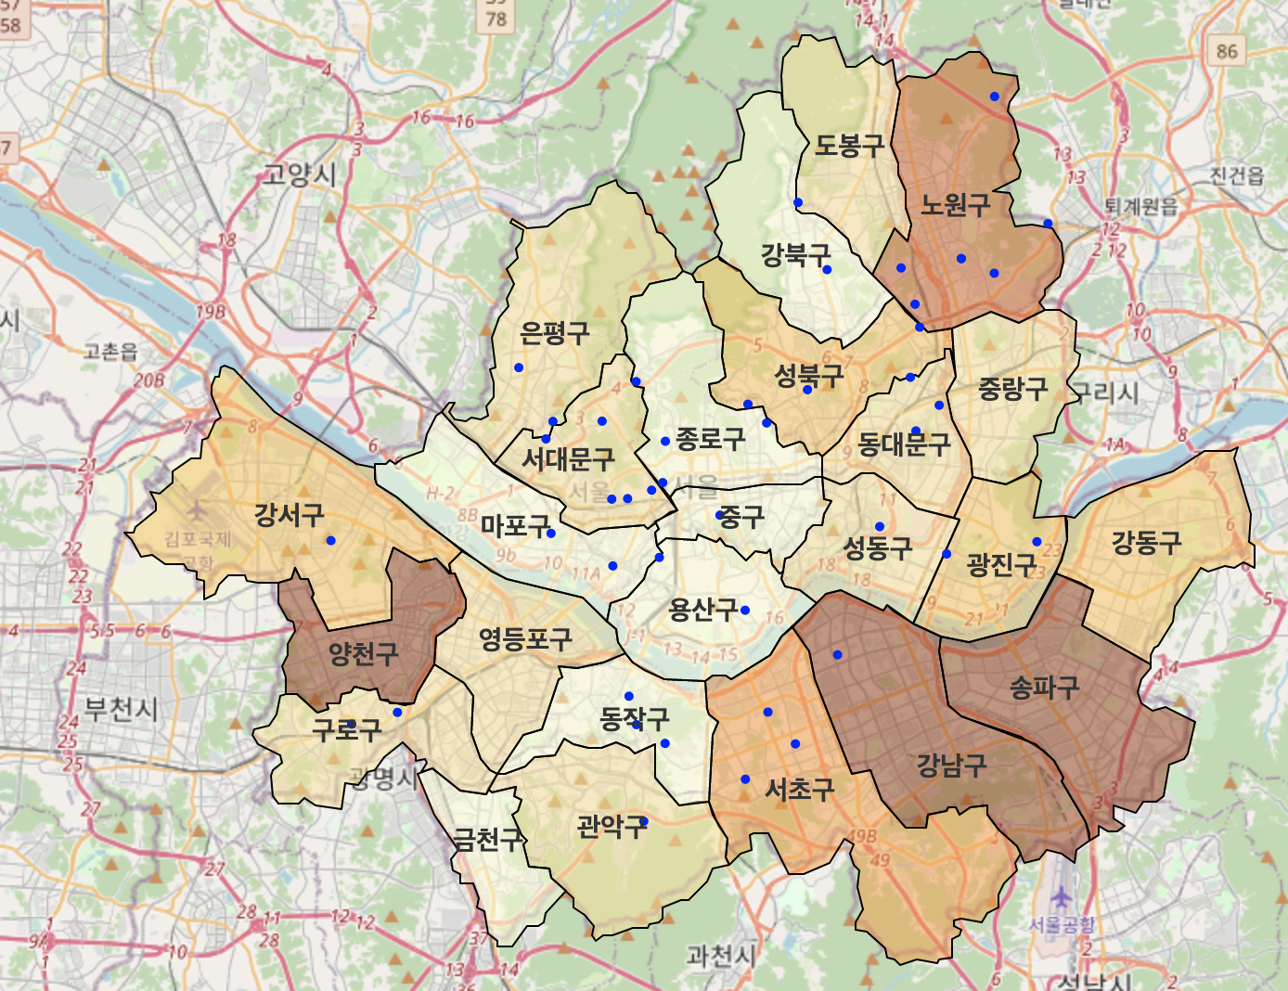
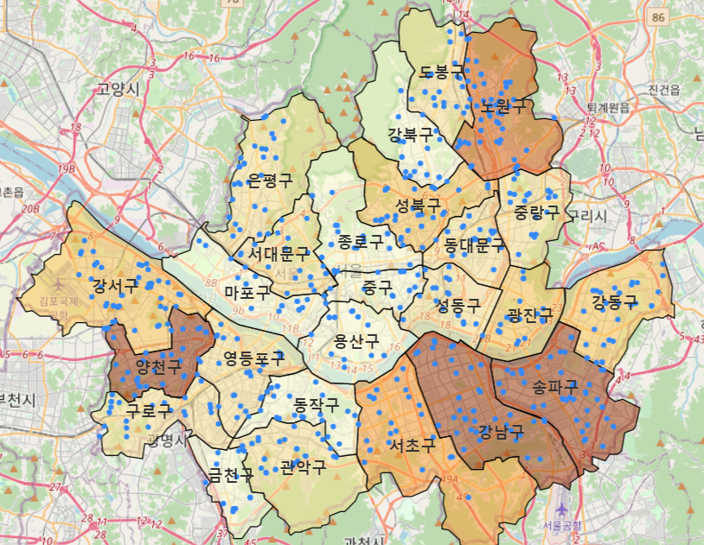
Part 3,
데이터 분석
서울시내 대학교와 독서실 분포
서울시내 중고등학교와 독서실 분포
대학교위치데이터 출처
: KESS 교육통계서비스, 학교/학과별 데이터셋, 2020.04.01
중고등학교 위치 데이터 출처
: KESS 교육통계서비스, 2020년 유초중등 학교별 학년별 학생수 학급수 입학 졸업 교원 직원 면적, 2021.02.19
Notes:
다음은 서울 시내 대학교와 독서실분포, 서울시내 중고등학교와 독서실 분포입니다.
서울시내 중고등학교 밀집도와 독서실 분포가 가장 상관성이 높다는 것을 알 수 있습니다.

Slide 13
Part 3,
설계_ 창업 위치 선정
아파트 분포
인근 중고등학교
+
VS.
-
인근 독서실 분포
Notes:
데이터를 확인한 결과, 독서실의 수는 아파트와 인근 중고등학교의 양에 비례하는 것을 확인할 수 있었습니다. 그에 비해 대학교의 분포는 대학교의 개수가 적어서 신뢰할 수 있을 만한 값이 나오지 않았습니다
이를 토대로 정리한 스터디 카페 창업 위치 선정에 대한 요소입니다.
긍정적인 요소로는 아파트 분포와 인근 중고등학교 분포가 있고,
부정적인 요소로는 인근 독서실의 분포가 있습니다.

Slide 14

Part 4.
시각화
Notes:
그럼 바로 두 데이터를 합쳐 시각화를 하도록 하겠습니다.

Slide 15
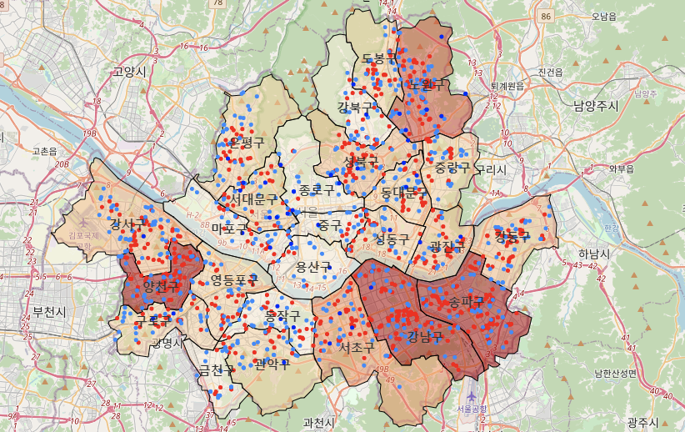
Part 4
시각화

Slide 16
Part 4,
시각화
스터디카페 창업을 위한 상권 시각화
파란색 마커: 서울 시내 중고등학교 위치
연파랑 마커: 서울 시내 대학교 위치
빨간색 마커: 스터디카페 위치
Notes:
해당 폴리움 이미지에 대해 설명드리겠습니다.
행정구별 색은, 스터디 카페의 밀집도를 나타낸 것이고
파란 마커는 중고등학교위치,
연파랑마커는 서울 시내 대학교 위치,
빨간색은 스터디 카페 위치입니다.

Slide 17

Part 5.
한계점

Slide 18
Part 5,
한계점
한계 1.
>>
매출 정보와 임대료 정보, 유동인구 데이터 반영 필요
한계 2.
>>
각 구의 학생 수와 독서실 밀집도에 대한 상관계수 파악 필요
한계 3.
>>
아파트 분포/ 대학교/ 중고등학교 위치 데이터와
스터디카페 분포도 데이터 간의 상관계수 비교 필요
ex) 스터디카페 분포도와의 상관관계: 아파트분포 > 중고등학교 밀집도 > 대학교 위치

Slide 19
Q&A

